Slide 1
স্বাগতম

Slide 2
পরিচিতিঃ
সুদীপ্ত চক্রবর্ত্তী
ইন্সট্রাক্টর (রেডিও এন্ড টিভি)
সিলেট সরকারী টেকনিক্যাল স্কুল ও কলেজ,সিলেট।
দ্বাদশ শ্রেণি
ইলেকট্রনিক কন্ট্রোল এন্ড কমিউনিকেশন-১(৮২৮২১)
(২য় পত্র)
পঞ্চম অধ্যায়

Slide 3
কম্বিনেশনাল লজিক সার্কিট

Slide 4
পাঠঃ কম্বিনেশনাল লজিক সার্কিট
পঞ্চম অধ্যায়
(কম্বিনেশনাল লজিক সার্কিট)

Slide 5
পাঠ শেষে আমরা…
এনকোডার ও ডিকোডার কী তা বলতে পারব।
মাল্টিপ্লেক্সার ও ডিমাল্টিপ্লেক্সার কী তা বলতে পারব।
এনকোডার ও ডিকোডার লজিক সার্কিট বর্ণনা করতে পারব।
মাল্টিপ্লেক্সার ও ডিমাল্টিপ্লেক্সার লজিক সার্কিট বর্ণনা করতে পারব।

Slide 6
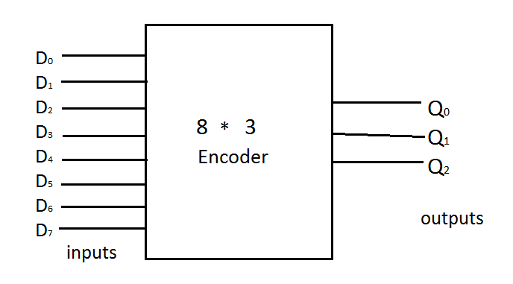
Block Diagram এর মাধ্যমে এনকোডারের কার্যপ্রণালি …
INPUT |  |  |  |  |  |  |  | OUTPUT
D₀ | D₁ | D₂ | D₃ | D₄ | D₅ | D₆ | D₇ | Q₀ | Q₁ | Q₂
1 | 0 | 0 | 0 | 0 | 0 | 0 | 0 | 0 | 0 | 0
0 | 1 | 0 | 0 | 0 | 0 | 0 | 0 | 0 | 0 | 1
0 | 0 | 1 | 0 | 0 | 0 | 0 | 0 | 0 | 1 | 0
0 | 0 | 0 | 1 | 0 | 0 | 0 | 0 | 0 | 1 | 1
0 | 0 | 0 | 0 | 1 | 0 | 0 | 0 | 1 | 0 | 0
0 | 0 | 0 | 0 | 0 | 1 | 0 | 0 | 1 | 0 | 1
0 | 0 | 0 | 0 | 0 | 0 | 1 | 0 | 1 | 1 | 0
0 | 0 | 0 | 0 | 0 | 0 | 0 | 1 | 1 | 1 | 1
এনকোডারঃ এটি এমন এক ধরনের লজিক সার্কিট যা ডেসিম্যাল সংখ্যার সমতুল্য বাইনারি সংখ্যা তৈরি করে।
এনকোডারের কার্যপ্রনণালিঃ এখানে D₀ – D₇ পর্যন্ত ইনপুটের মাধ্যমে ৮টি ডেসিম্যাল সংখ্যা ইনপুটে প্রদান করা হয় এবং আউটপুটে Q₀ – Q₂ পর্যন্ত তিন বিট বাইনারি সংখ্যা পাওয়া যায়। ইনপুট A₀=1 হলে, এটি ডেসিম্যাল সংখ্যা 0 কে বোঝায়। তখন আউটপুট = 000 হয়। আবার A₃=1হলে, এটি ডেসিম্যাল সংখ্যা 3 কে বোঝায়। তখন আউটপুট = 011 হয়। এভাবে ইনপুটে D₀ – D₇ পর্যন্ত আটটি ডেসিম্যাল সংখ্যা প্রদান করলে, আউটপুটে Q₀ – Q₂ পর্যন্ত তিন বিট বাইনারি সংখ্যা পাওয়া যায় যা Truth টেবিলে দেখানো হয়েছে।

Slide 7
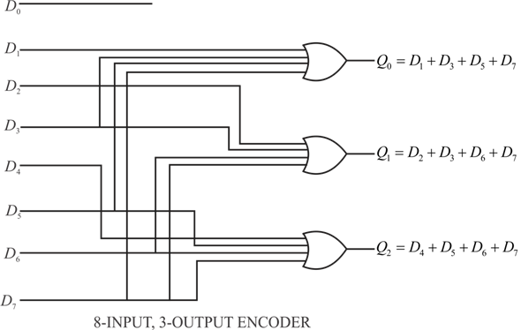
এনকোডারের লজিক ডায়াগ্রাম …

Slide 8
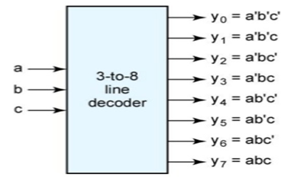
ব্লক ডায়াগ্রাম এর মাধ্যমে ডিকোডারের কার্যপ্রণালি …
INPUT |  |  | OUTPUT
A₀ | A₁ | A₂ | Y₀ | Y₁ | Y₂ | Y₃ | Y₄ | Y₅ | Y₆ | Y₇
0 | 0 | 0 | 1 | 0 | 0 | 0 | 0 | 0 | 0 | 0
0 | 0 | 1 | 0 | 1 | 0 | 0 | 0 | 0 | 0 | 0
0 | 1 | 0 | 0 | 0 | 1 | 0 | 0 | 0 | 0 | 0
0 | 1 | 1 | 0 | 0 | 0 | 1 | 0 | 0 | 0 | 0
1 | 0 | 0 | 0 | 0 | 0 | 0 | 1 | 0 | 0 | 0
1 | 0 | 1 | 0 | 0 | 0 | 0 | 0 | 1 | 0 | 0
1 | 1 | 0 | 0 | 0 | 0 | 0 | 0 | 0 | 1 | 0
1 | 1 | 1 | 0 | 0 | 0 | 0 | 0 | 0 | 0 | 1
A₀
A₁
A₂
ডিকোডারঃ এটি এমন এক ধরনের লজিক সার্কিট যা বাইনারির সংখ্যার সমতুল্য ডেসিম্যাল সংখ্যা তৈরি করে।
এখানে A₀ – A₂ পর্যন্ত তিন বিটের বাইনারি সংখ্যা ইনপুট হিসেবে প্রদান করা হয় এবং আউটপুট Y₀ – Y₇ পর্যন্ত আটটি ডেসিম্যাল সংখ্যা পাওয়া যায়। যখন ইনপুট 000 হয়, তখন আউটপুট Y₀=1(হাই) হয়, অর্থাৎ আউটপুট= 0 হয়। আবার, ইনপুট যখন 011 হয়, তখন আউটপুট Y₃=1(হাই) হয়, অর্থাৎ আউটপুট= 3 হয়। এরুপভাবে, ইনপুট যখন 111 হয়, তখন আউটপুট Y₇=1(হাই) হয়, অর্থাৎ আউটপুট= 7 হয়। এভাবে পর্যায়ক্রমে তিন বিট ইনপুট বাইনারি সংখ্যার জন্য (0-7) পর্যন্ত আটটি ডেসিম্যাল সংখ্যা পাওয়া যায়।

Slide 9
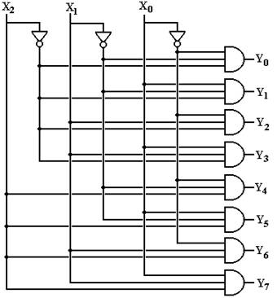
ডিকোডারের লজিক ডায়াগ্রাম …
A₀
A₁
A₂

Slide 10
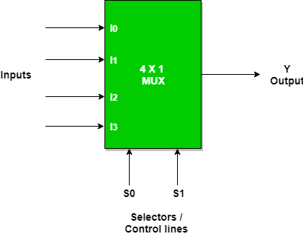
মাল্টিপ্লেক্সার কী?
মাল্টিপ্লেক্সারঃ যে লজিক সার্কিটের অনেকগুলো ইনপুট এবং একটি মাত্র আউটপুট থাকে, তাকে মাল্টিপ্লেক্সার বলে।

Slide 11
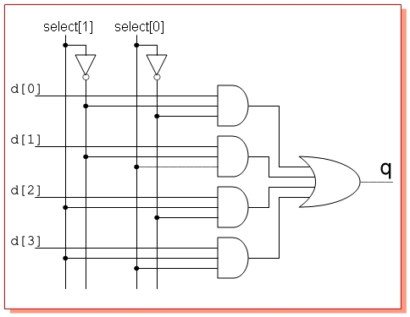
মাল্টিপ্লেক্সারের লজিক সার্কিট …
A₀
A₁
Truth Table
SELECT INPUT |  | OUTPUT
A₀ | A₁ | Q₁
0 | 0 | Q₁=D₀
0 | 1 | Q₁=D₁
1 | 0 | Q₁=D₂
1 | 1 | Q₁=D₃
D₀
D₁
Q₁
D₂
D₃
এখানে চার ইনপুট বিশিষ্ট মাল্টিপ্লেক্সারের লজিক সার্কিট দেখানো হল। চারটি ইনপুটের মধ্য থেকে যেকোনো একটি ইনপুট সিলেক্ট ইনপুটের সাহায্যে নির্ধারণ করে আউটপুটে প্রেণ করা হয়। যখন সিলেক্ট ইনপুট A₀=0 ও A₁=0 হয়, তখন আউটপুট Q₁=D₀ হয়। আবার যখন সিলেক্ট ইনপুট A₀=1 ও A₁=1 হয়, তখন আউটপুট Q₁₌D₃ হয়। অর্থাৎ চারটি ইনপুটের মধ্যে যে কোনো একটি আউটপুটে পাওয়া যায়।

Slide 12
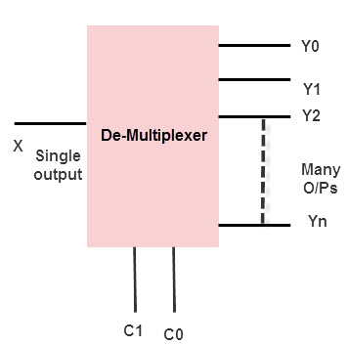
ডিমাল্টিপ্লেক্সার কী?
ডিমাল্টিপ্লেক্সারঃ যে লজিক সার্কিটের একটি মাত্র ইনপুট এবং অনেকগুলো আউটপুট থাকে, তাকে ডিমাল্টিপ্লেক্সার বলে।

Slide 13
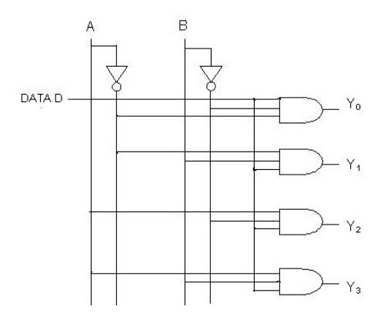
ডিমাল্টিপ্লেক্সারের লজিক সার্কিট…
Truth Table
SELECT INPUT |  | OUTPUT
A₀ | A₁ | Y
0 | 0 | Y₀=D
0 | 1 | Y₁=D
1 | 0 | Y₂=D
1 | 1 | Y₃=D
এখানে চারটি আউটপুট বিশিষ্ট ডিমাল্টিপ্লেক্সারের লজিক সার্কিট দেখানো হল। ইনপুট ডাটাটিকে সিলেক্ট ইনপুটের সাহায্যে নির্ধারণ করে যে কোন একটি আউটপুটে প্রেণ করা হয়। যখন সিলেক্ট ইনপুট A₀=0 ও A₁=0 হয়, তখন আউটপুট Y₀ =D হয়। আবার যখন সিলেক্ট ইনপুট A₀=1 ও A₁=1 হয়, তখন আউটপুট Y₃=D হয়। অর্থাৎ চারটি আউটপুটের মধ্যে থেকে যে কোনো একটি আউটপুটে ডাটা পাওয়া যায়।

Slide 14
মূল্যায়নঃ
এনকোডার ও ডিকোডার কী?
মাল্টিপ্লেক্সার ও ডিমাল্টিপ্লেক্সার কী?
এনকোডার ও ডিকোডারের ব্লক ডায়াগ্রাম অংকন কর।
মাল্টিপ্লেক্সার ও ডিমাল্টিপ্লেক্সারের ব্লক ডায়াগ্রাম অংকন কর।

Slide 15
বাড়ীর কাজ…
মাল্টিপ্লেক্সার ও ডিমাল্টিপ্লেক্সার লজিক সার্কিটসহ বর্ণনা কর।
এনকোডার ও ডিকোডারের লজিক সার্কিটসহ বর্ণনা কর।

Slide 16
পরবর্তী পাঠ…

Slide 17
সকলের সু-স্বাস্থ্য কামনায়
ধন্যবাদ

